Slide 1
Kultūras ministrijas plānotās investīcijas 2021.-2027. gada plānošanas perioda darbības programmas ietvaros
10/03/2021

Slide 2
Politikas plānošanas dokumenti
Saglabāt un attīstīt Latvijas kultūras kapitālu un veicināt piederības izjūtu Latvijas kultūras telpai, attīstot sabiedrības radošumā balstītu konkurētspējīgu nacionālo identitāti un veidojot Latvijā kvalitatīvu kultūrvidi
Latvija 2030 "Kultūras telpas saglabāšana, mijiedarbība un bagātināšana"
NAP 2021. – 2027.gadam rīcības virziens "Kultūras un sporta devums ilgtspējīgai sabiedrībai"
Kultūra un sports veicina Latvijas ekonomikas un sociālo izaugsmi, veidojot radošu un ilgtspējīgu Latvijas sabiedrību.
Ilgtspējīga un sabiedrībai pieejama kultūra cilvēka izaugsmei un nacionālas valsts attīstībai.
Rīcības virzieni:
kultūras resursu pieejamība;
sabiedrības līdzdalība;
jaunrade;
kultūrizglītība.
Valsts kultūrpolitikas pamatnostādnes 2021.-2027.gadam (projekts)
(uzsākta sabiedriskā apspriešana – 2021.gada 9.martā, pamatnostādņu apstiprināšana – 2021.gada maijā)

Slide 3
Kultūras patēriņa tendences un Covid – 19 radītās sekas
COVID-19 izplatības ierobežošanai noteiktie pasākumi ir radījuši smagu ietekmi uz kultūras nozari, kas rada risku augsti kvalificētu profesionāļu aizplūšanai no nozares.
COVID-19 ietekmē būtiski samazinājies klātienes kultūras patēriņš:
80% Latvijas iedzīvotāju pēdējā gada laikā ir apmeklējuši kultūras pasākumus un aktivitātes;
20% (iepriekš 5-8%) nav bijuši nevienā kultūras pasākumā

Slide 4
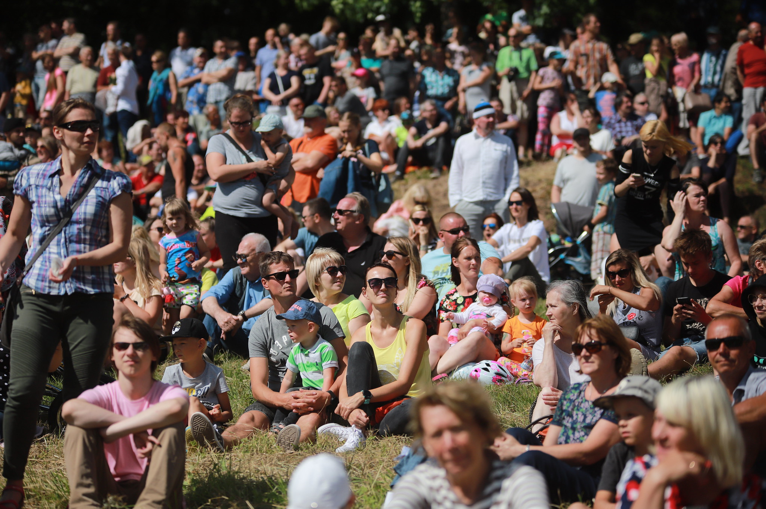
Kultūras patēriņa tendences un Covid – 19 radītās sekas
Daudzus iepriekšējos gadus populārākā kultūras aktivitāte iedzīvotājiem ir bijusi pagasta, pilsētas vai novada svētku apmeklēšana.
2020.gadā par tādu kļuvusi kultūrvēsturisko vietu apmeklēšana, ko kopumā darījuši 36% iedzīvotāju.
Tomēr arī šīs aktivitātes popularitāte COVID-19 ietekmē mazinājusies – 2019. gadā pilis, muižas, dārzus un parkus apmeklēja 58% respondentu.

Slide 5
Kultūras patēriņa tendences un Covid – 19 radītās sekas
Kultūras sektora organizācijas aktīvi adaptējušās Covid-19 situācijai, mainot darbības stratēģijas:
95% kultūras sektora pārstāvju ir veikuši kādus pasākumus organizācijas iekšienē, kā reakciju uz pandēmijas radītajām sekām,
68% ir bijuši spiesti pārtraukt dažādus iesāktos projektus un aktivitātes,
31% apturējuši vai iesaldējuši savu darbību,
29% aicinājuši savus darbiniekus doties ikgadējā atvaļinājumā,
22% pārtraukuši iesāktās partnerības.
24% aptaujāto pētījuma dalībnieku norādījuši, ka aizvadītā gada laikā ir maksājuši par kultūras un izklaides aktivitātēm internetā, tostarp 7% to ir darījuši pat 3 vai vairāk reižu.
Tāpat pētījuma dati apliecina, ka trešdaļa (33%) Latvijas iedzīvotāju būtu gatavi maksāt par digitālo kultūras patēriņu, 21% būtu gatavi to darīt nākotnē.

Slide 6
Atbalsts kultūrvides attīstībai
5.1.1. specifiskais atbalsta mērķis "Vietējās teritorijas integrētās sociālās, ekonomiskās un vides attīstības un kultūras mantojuma, tūrisma un drošības veicināšana pilsētu funkcionālajās teritorijās".
Eiropas Komisija maijā publicē labojumus atjaunotajā ES daudzgadu budžeta priekšlikumā, kurā zem ERAF un Kohēzijas politikas paredzēts papildu atbalsts kultūras nozarei, reaģējot uz Covid-19 krīzes radītajām sekām:
4.3.2.specifiskais atbalsta mērķis "Kultūras un tūrisma lomas palielināšana ekonomiskajā attīstībā, sociālajā iekļaušanā un sociālajās inovācijās".

Slide 7
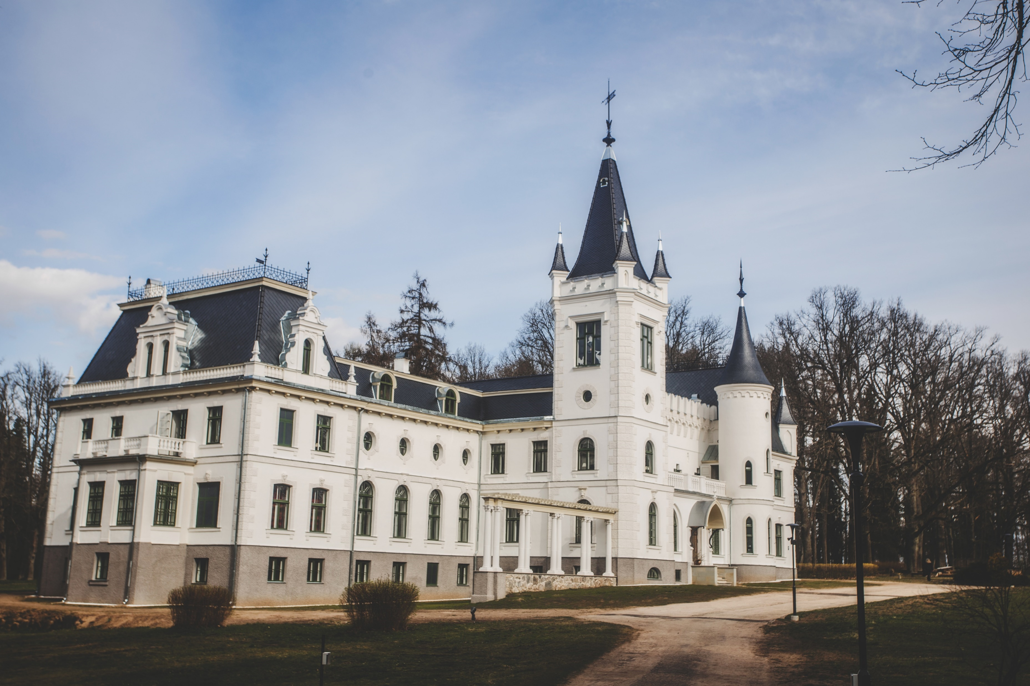
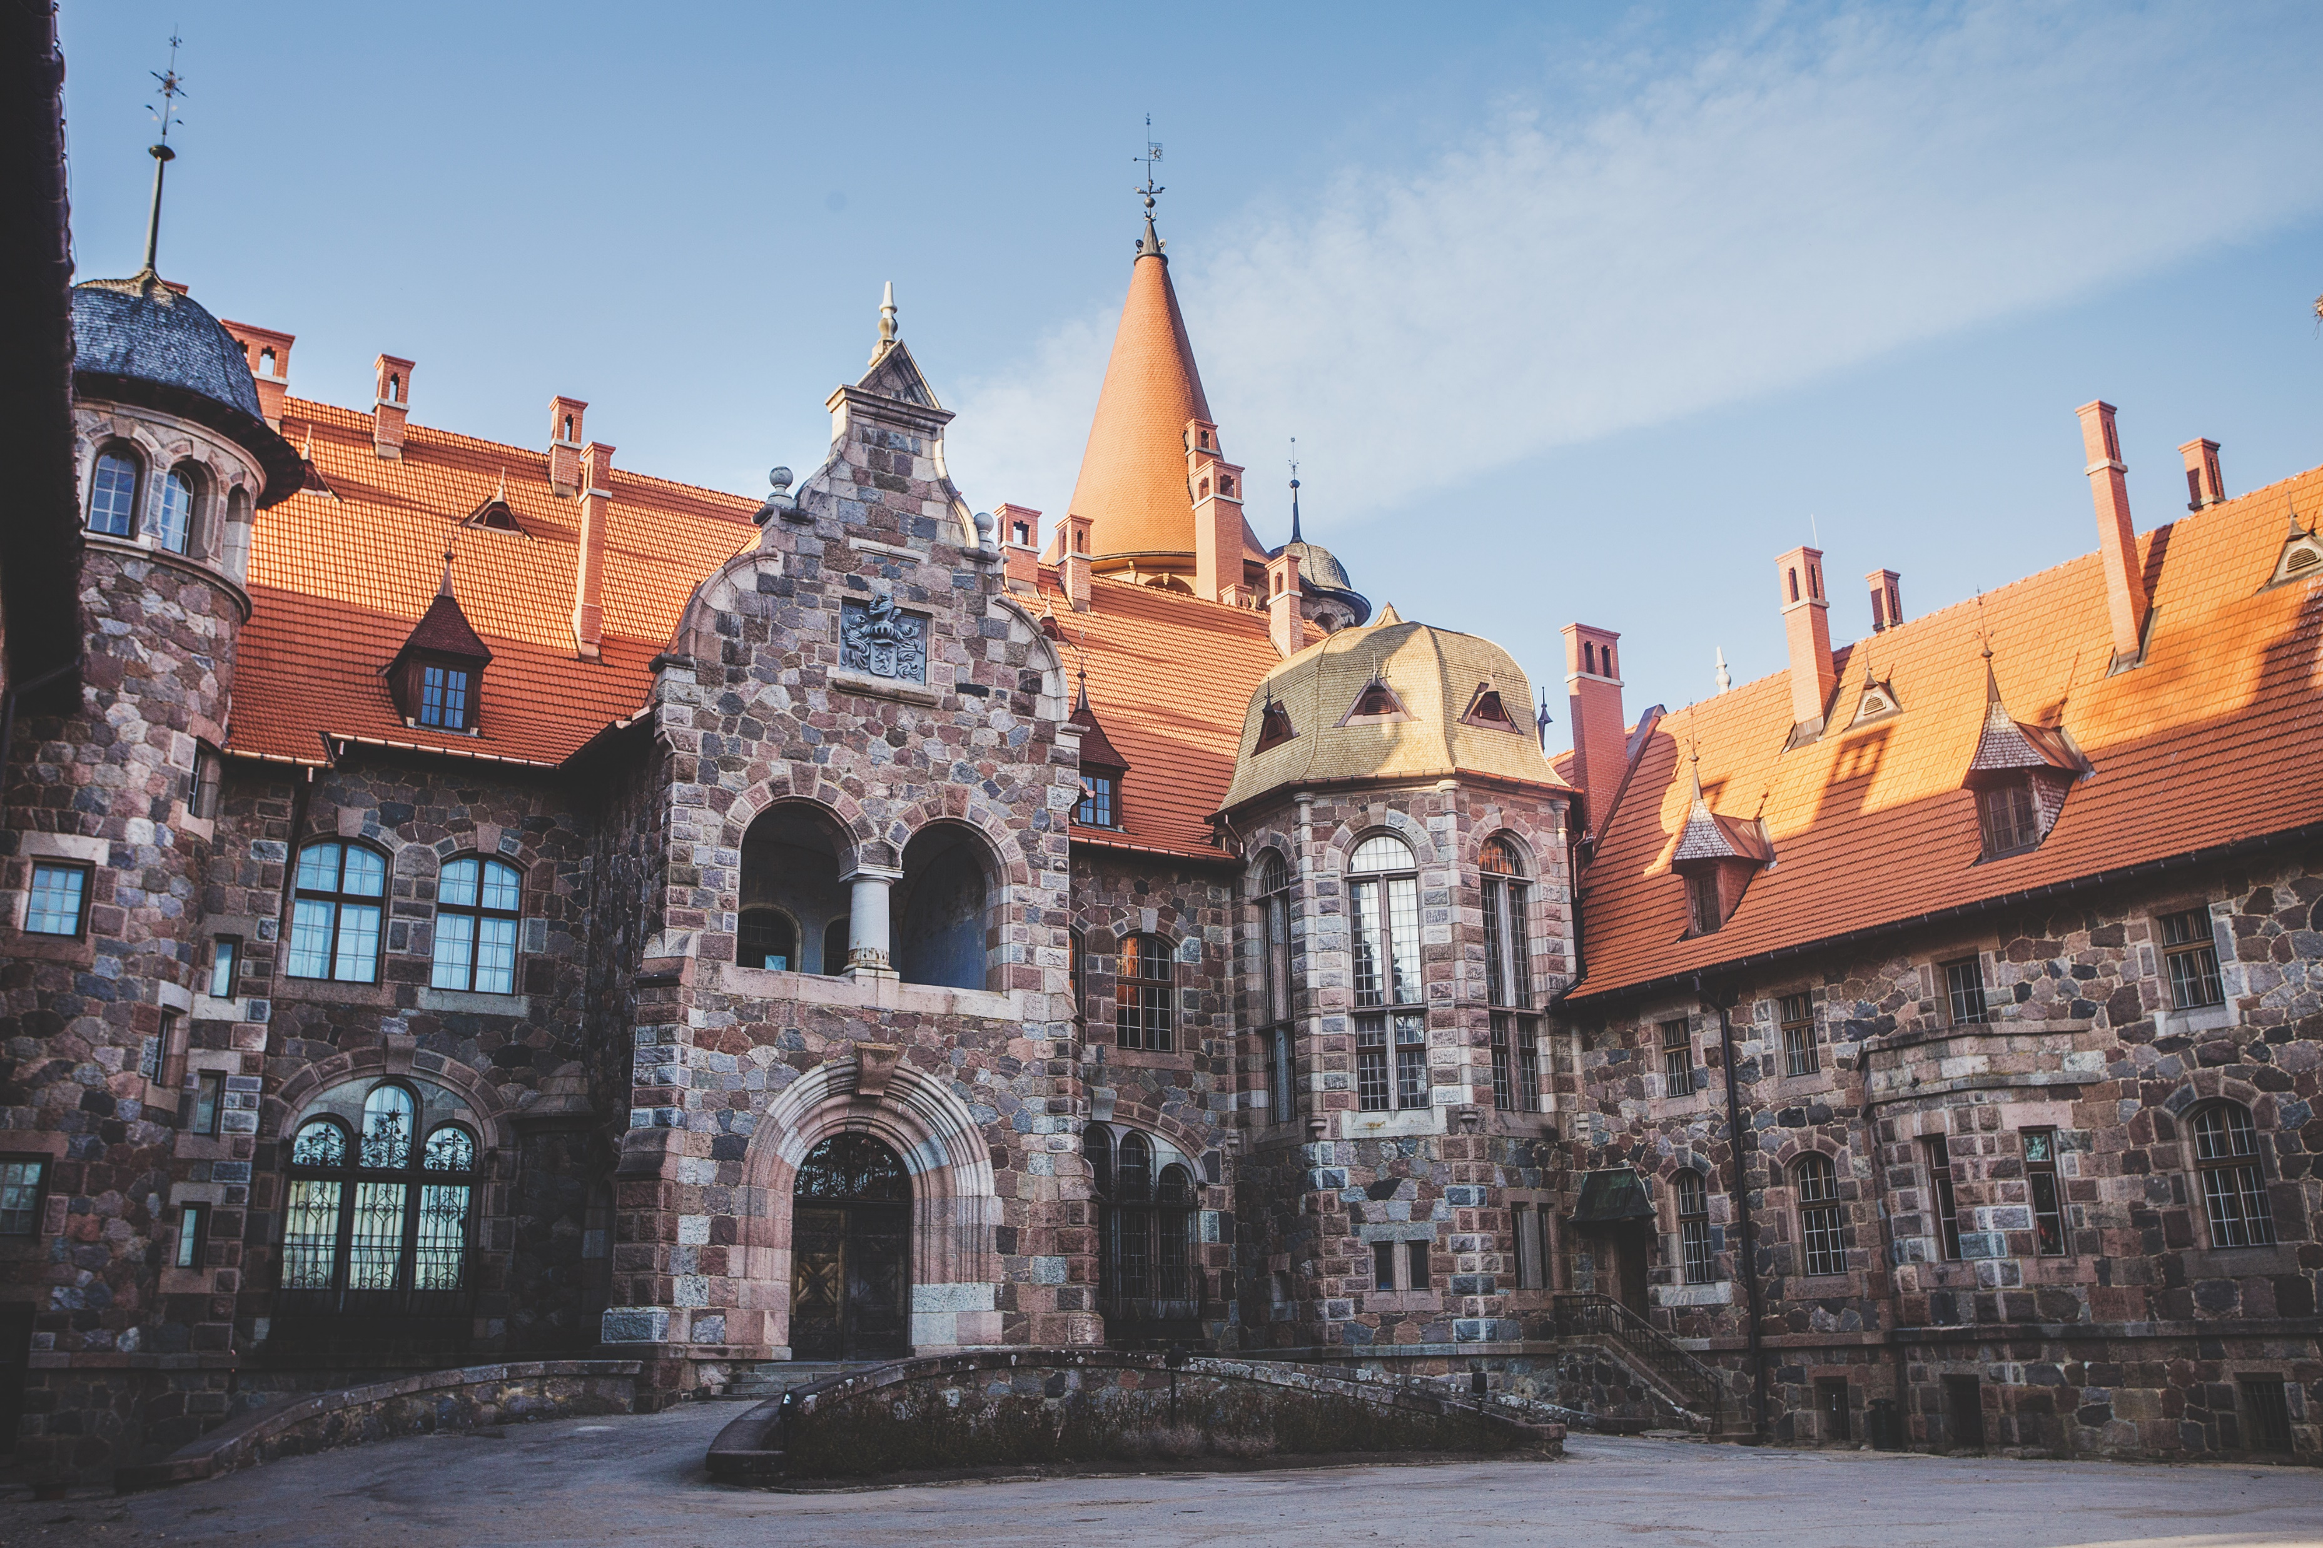
5.1.1.SAM "Vietējās teritorijas integrētās sociālās, ekonomiskās un vides attīstības un kultūras mantojuma, tūrisma un drošības veicināšana pilsētu funkcionālajās teritorijās"
Atbalstāmās darbības:
ES fondu investīcijas tiks vērstas uz to, lai saglabātu, aizsargātu un attīstītu šobrīd nepietiekoši izmantotās kultūras mantojuma teritorijas un objektus, padarot tos pievilcīgākus un pieejamākus, kā arī paplašinot to saturisko piedāvājumu un rodot tiem jaunas funkcijas, lai veicinātu to kvalitatīvu izmantošanu.
Ieguldījumi arhitektūras, arheoloģijas, vēstures, kā arī pilsētbūvniecības pieminekļos un to saistītajā infrastruktūrā;
Ieguldījumi veicami teritorijās, kur jau pastāv veiksmīgas mārketinga stratēģijas vai attīstības plāni, kā arī sekmīgi sadarbības tīkli.
Iznākuma rādītājs: atbalstīto kultūras un tūrisma vietu skaits;
Rezultāta rādītājs: atbalstīto kultūras un tūrisma vietu apmeklētāju skaits.
Notes:
Attēlos – Stāmerienas pils un Cesvaines pils

Slide 8
Latvijas kultūrvides projektu plānošanas principi
Plānojot kultūrvides attīstību, jāņem vērā trīs galvenie principi:
kultūras pakalpojumu kvalitāte,
kultūras pakalpojumu pieejamība,
kultūras infrastruktūras kvalitāte.
Kultūrvēsturiskā mantojuma atjaunošanas un pilnveides pasākumi tiek plānoti kompleksi, bieži pārsniedzot viena finanšu plānošanas perioda robežas un finansiālās iespējas.
Plānojot jāņem vērā, ka investīcijas sniedz augstāku ekonomisko atdevi, ja tās tiek īstenotas vietā, kur jau pastāv veiksmīgas mārketinga stratēģijas vai attīstības plāni, kā arī sekmīgi sadarbības tīkli.
Notes:
Attēlā atjaunotie objekti projektā «Kultūra, vēsture un arhitektūra Gaujas un laiku lokos».

Slide 9
Latvijas kultūrvides projektu plānošanas principi
Integrēta plānošana:
Pēc iespējas kultūrvides attīstības aktivitātes jāplāno kopā ar citām nozares ministrijām.
Kopā ar VARAM var tikt plānoti pašvaldības kultūrvides projekti un citi ar kultūrvides attīstību saistīti jautājumi, kā piemēram, iedzīvotāju mobilitāte, lai nodrošinātu nepieciešamo infrastruktūru pieejai kultūrvides objektiem, kultūras mantojuma ceļi.
Papildus ar VARAM kopā var plānot kultūras mantojuma digitalizācijas jautājumus un digitalizācijas komponenti dažādos kultūrvides projektos.
Attiecībā uz kopējo projektu plānošanu ar pašvaldībām jāņem vērā, ka ir ļoti dažāda situācija pašvaldībās un dažādi prioritārie virzieni attiecībā uz kultūrvides attīstību.

Slide 10
ES fondu investīciju ietekme uz dažādiem aspektiem 3.4.3. pasākuma un 5.6.1. SAM realizētajās aktivitātēs
Respondenti uzskata, ka kopējā ES fondu investīciju ietekme kultūras jomā vērtējama kā būtiska:
Kultūras infrastruktūras un mantojuma atjaunošana;
Kultūras pakalpojumu piedāvājuma paplašināšanās;
Brīvā laika pavadīšanas iespēju paplašināšanās;
Apkārtējās pilsētvides pievilcības un dzīves vides uzlabošanās;
Starptautiskās atpazīstamības palielināšanās;
Uzņēmējdarbības attīstība teritorijā;
Reģionu konkurētspēja un ekonomiskā attīstība;
Vietējo iedzīvotāju iesaiste kultūras aktivitātēs.
EK komentārs par 5.1.1.SAM investīcijām:
Investīcijām jābūt daļai no integrētām vietējās attīstības stratēģijām.

Slide 11
Eiropas Komisijas komentāri par 4.3.2.SAM
Ieguldījumiem ir jābūt vērstiem uz ekonomikas atveseļošanu, tai skaitā, veicinot darba vietu saglabāšanu un jaunu darba vietu radīšanu un padarītu nozari noturīgāku;
Kultūras objektu adaptācija, ieguldījumiem jāveicina sociālā iekļaušanās, liekot akcentu uz mazāk aizsargātām grupām;
Izšķiroša nozīme ir veikto ieguldījumu finansiālajai ilgtspējai. To var nodrošināt ar integrētiem pasākumiem, kuru pamatā ir visaptveroša un saskaņota pieeja/vajadzību analīze, apvienojot infrastruktūras un cilvēkresursu veidošanas pasākumus;
Atbalsts kultūras objektiem, kas piedāvā piekļuvi kultūras pakalpojumiem, tostarp piekļuvei tiešsaistē.

Slide 12
4.3.2.SAM "Kultūras un tūrisma lomas palielināšana ekonomiskajā attīstībā, sociālajā iekļaušanā un sociālajās inovācijās"
Kultūras operatoru kapacitātes stiprināšanas pasākumi:
Kultūras operatoru kā vietējo kopienu centru lomu stiprināšana;
Prasmju, kas nepieciešamas kvalitatīva un uz mērķauditoriju vajadzībām balstītu pakalpojumu sniegšanai, attīstība.

Slide 13
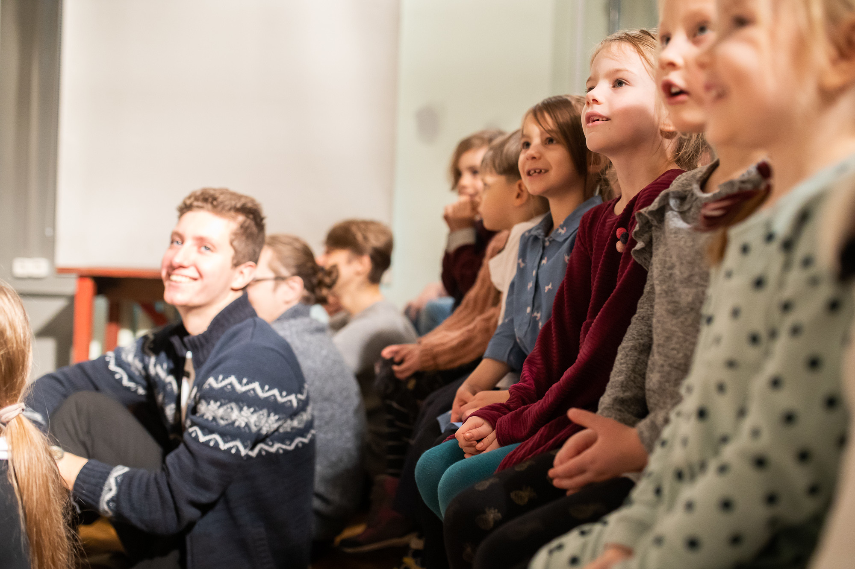
Auditorijas attīstība, veicinot kultūras patēriņu un sekmējot sabiedrības līdzdalību
Auditorijas attīstība:
kultūras pakalpojumu reģionālā un ekonomiskā pieejamība;
kultūras pieejamība marginalizētām sabiedrības grupām, tostarp:
kultūras pakalpojumu attīstīšanai specifiskām auditorijām, it īpaši bērniem un jauniešiem
mazākumtautībām un imigrantiem;
kultūras pieejamībai diasporā dzīvojošajiem;
cilvēkiem ar funkcionāliem traucējumiem.
kultūras mediju aktivitātes sabiedrības informēšanai un kultūras procesu analīzei.

Slide 14
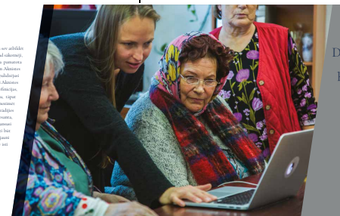
Sociāli iekļaujošu kultūras un kultūrā balstītu pakalpojumu un produktu attīstība un pieejamības veicināšana
Kultūras pakalpojumu saturiskā tvēruma paplašināšana, tostarp sociāli aktuālu tēmu integrācija kultūras piedāvājumā un integrētu kultūras pieredžu veidošana, vienlaikus atbalstot plašāku digitalizācijas iespēju izmantošanu;
Kultūras prasmes un zināšanas attīstošu pakalpojumu un produktu attīstība, kas veicina iedzīvotāju kopienu dzīves kvalitātes uzlabošanos, tūrisma plūsmu palielināšanos un stimulē uzņēmējdarbību un nodarbinātību;
Darba tirgum nepieciešamo prasmju attīstība:
radošās kompetences bērniem un jauniešiem;
atbalsts senioru sociālās aktivitātes veicināšanai;
mūžizglītība.

Slide 15
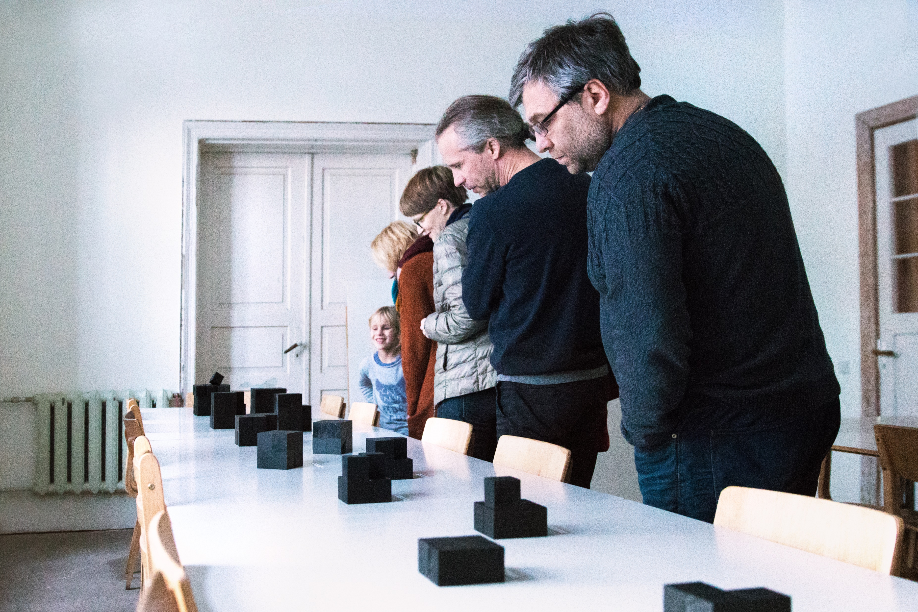
4.3.4.SAM “Sekmēt aktīvu iekļaušanu, lai veicinātu vienlīdzīgas iespējas un aktīvu līdzdalību, kā arī uzlabotu nodarbināmību”
Plānots atbalsts Latvijas nevalstisko organizāciju fondam, lai nodrošinātu NVO efektīvu un ilgtspējīgu darbību (t.sk. atbalsts reģionālajiem NVO atbalsta centriem):
kapacitātes un interešu aizstāvības spēju stiprināšanai;
atbalsts digitālo rīku un jauno tehnoloģiju risinājumu attīstībai aktīvas un iekļaujošas līdzdalības stiprināšanai un nodrošināšanai;
veicinot informācijas resursu pieejamību un medijpratību.

Slide 16
Atbalsts Latvijas nevalstisko organizāciju fondam
Sabiedrības saliedēšanai plānots atbalsts sabiedrības pašorganizēšanās, sadarbības un līdzdarbības prasmju paplašināšanai un iespēju veicināšanai, īpaši sabiedrības grupām ar zemu līdzdalības īpatsvaru.
Paredzēts īstenot sabiedrības līdzdalības pasākumus saliedētas un pilsoniski aktīvas sabiedrības attīstības veicināšanai, izpratnes veidošanai par kopējo labumu un iedzīvotāju atbildības izjūtas veicināšanai par līdzcilvēkiem, kā arī veicināt savstarpējo uzticēšanos starp dažādām sabiedrības grupām un vēlmi palīdzēt, jeb solidaritāti.

Slide 17
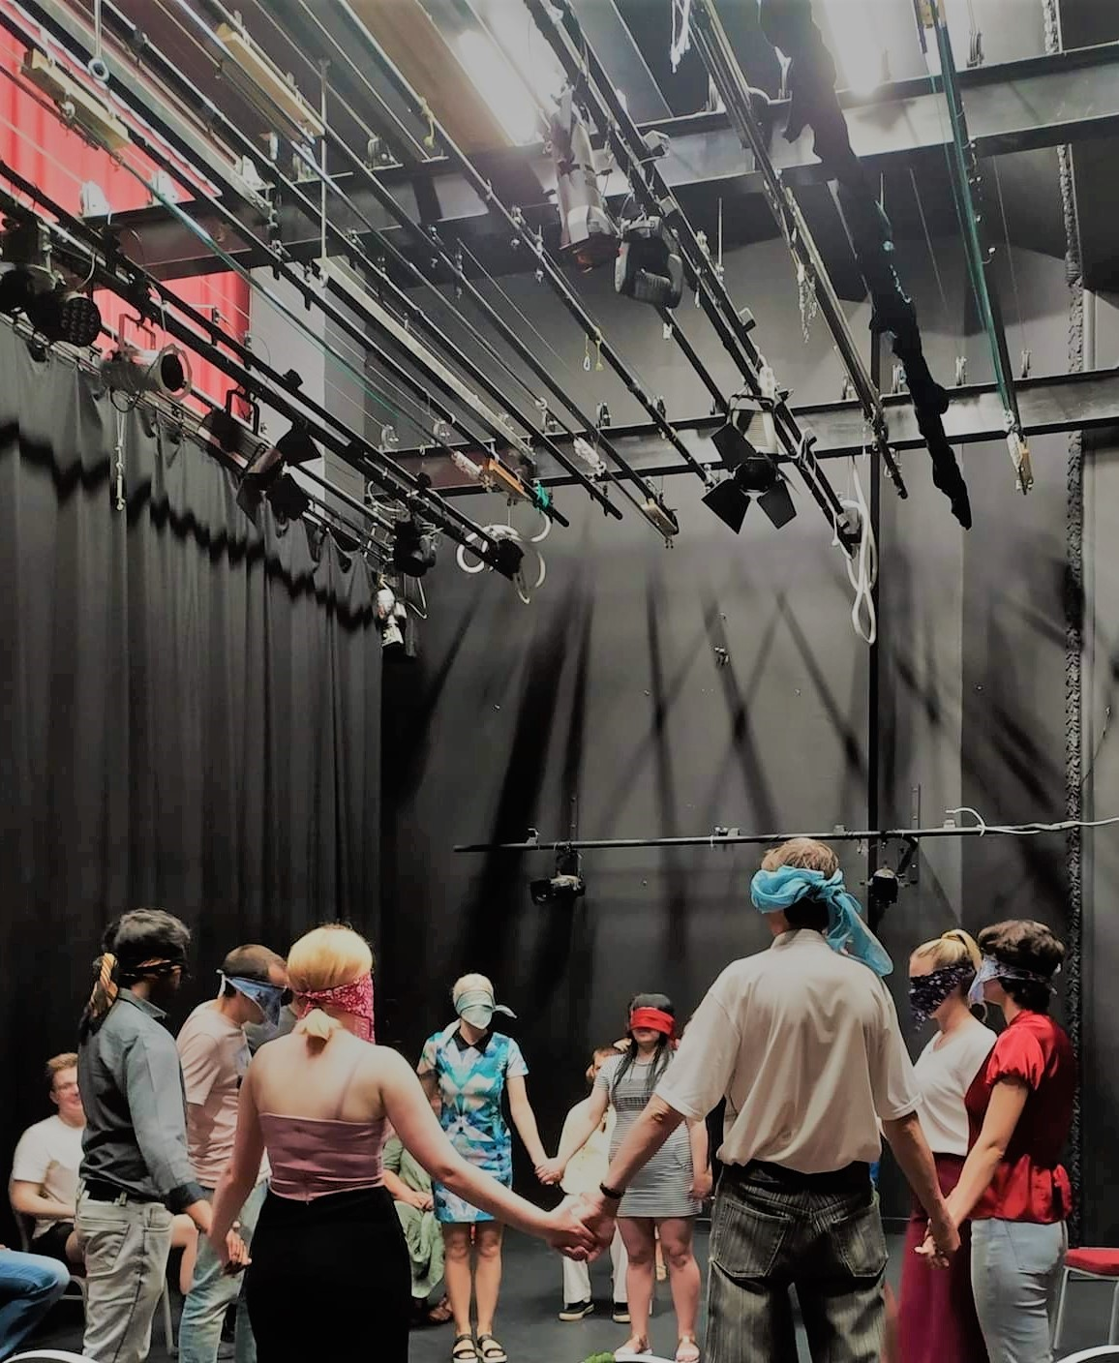
4.3.4.SAM “Sekmēt aktīvu iekļaušanu, lai veicinātu vienlīdzīgas iespējas un aktīvu līdzdalību, kā arī uzlabotu nodarbināmību”
Veicot trešo valstu pilsoņu situācijas izpēti Latvijā, secināts, ka:
Nepieciešams nodrošināt iespēju pakalpojumus saņemt vienuviet un nodrošināt vienoto pakalpojumu koordinēšanu, paplašināt sadarbību ar plānošanas reģioniem un pašvaldībām.
Vislielāko informācijas trūkumu trešo valstu pilsoņi izjuta par:
veselības aprūpes pakalpojumiem Latvijā (30%);
darba meklēšanas pakalpojumiem (26%);
iedzīvotāju ar TUA tiesībām un pienākumiem (25%);
sociālo un tiesisko aizsardzību (25%);
latviešu valodas apguves pakalpojumiem (18%);
uzturēšanas atļauju saņemšanas procedūrām (15%);
līdzdalības iespējām nevalstisko organizāciju darbā (12%).

Slide 18
Vienas pieturas aģentūra
Lai nodrošinātu trešo valstu pilsoņu ģimenes un darba dzīves līdzsvarošanu, iesaisti sabiedrības sociālajos procesos un nodarbinātībā, plānots nodrošināt nepieciešamo pakalpojumu pieejamību “vienas pieturas aģentūrā”.
Uzturēšanās atļaujas
Pilnvērtīga informācija un pakalpojumi par uzturēšanās atļaujām un ar to saistītā dokumentācija.
Nodarbinātība
Informācija par nodarbinātības iespējām, t.sk. remigrantiem.
Vienas pieturas aģentūra/SIF
Konsultācijas
Juridiskas konsultācijas, konsultācijas par sociālo atbalstu un veselības pakalpojumiem.
Izglītība
Informācija par visu līmeņu izglītības iespējām un nepieciešamo dokumentu sagatavošana, t.sk. remigrantiem.
Valoda
Sociālā un valodas integrācija, kursi par kultūru, sabiedrību, latviešu valodas apmācība, t.sk. remigrantiem.

Slide 19
Paldies par uzmanību!
Kultūras ministrijas ES fondu departaments

